Slide 1

MIGRATION
LOGO DE LA CONSULTORA
A PROJECT ABOUT HOW MOVING PEOPLE INFLUENCE COUNTRIES.

Slide 2
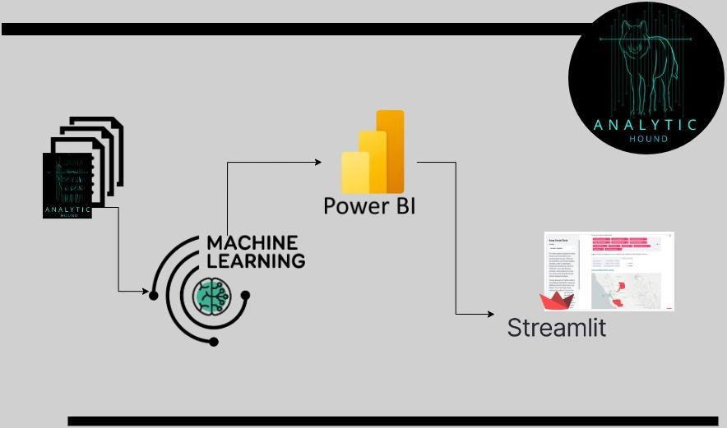
WALKTHROUGH - FINAL STEPS

Slide 3
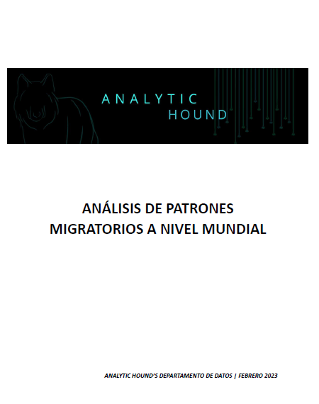
DOCUMENTATION
ÍNDICE
1. Introducción
1.1 Metodología de trabajo
1.2. Entendimiento de la situación actual
1.3. Objetivos
1.4. Alcance y fuera de alcance
1.5. KPIs (Key Performance Indicators)
1.6. Stack tecnológico
2. Procesamiento de datos
2.1. Fuentes
2.2. Carga incremental
2.3. Informe y pipeline | ETL Completo
2.4. Diccionario de variables (features)
2.5. Estructura de datos implementada (DW, DL)
2.6. Solución de automatización del DW
3. Aplicación de aprendizaje automático
3.1. Machine Learning - Regresión lineal
3.2. Implementación
4. Visualizaciones
4.1 Power BI
4.2 Streamlit
5. Conclusiones y trabajo futuro
ANEXOS:
1. Repositorio
2. Agradecimientos

Slide 4
WALKTHROUGH - FINAL STEPS

Slide 5
THANK YOU
Are there any questions?

